Slide 1

Cuidar em Crise
Primeiros socorros psicológicos para cuidadores de pessoas com demência
Lição 2 · Preparar antes
Notes:
(Abertura comum do curso: 3 s, só música.)

Slide 2

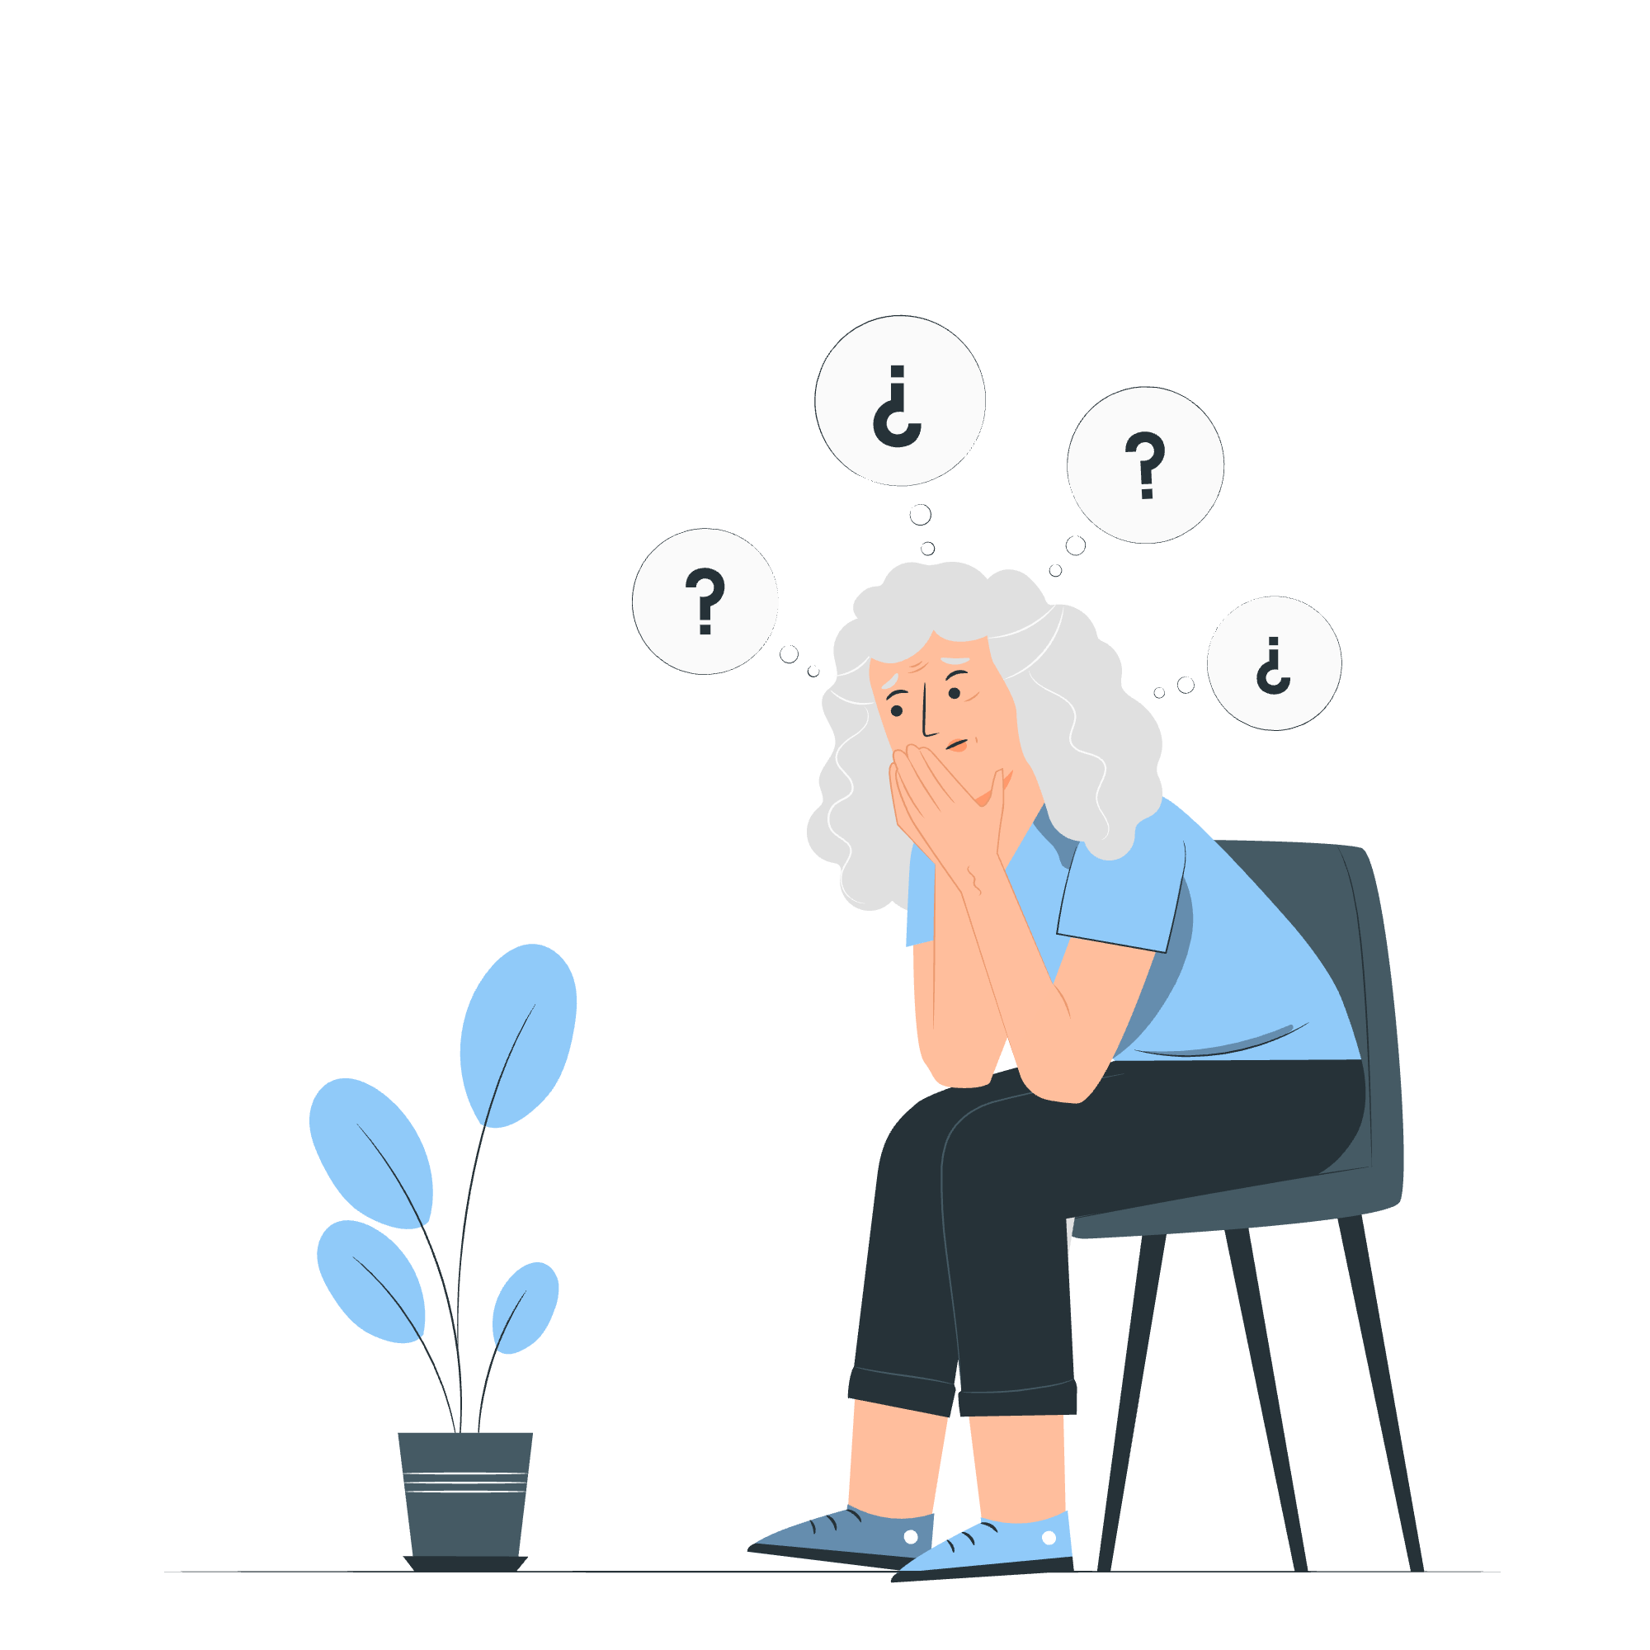
Ana
D. Rosa
Notes:
Lembra-se do fim de tarde em que chegou o alerta de incêndio? [pausa] A Ana tem poucos minutos para sair com a mãe. Onde está a receita dos medicamentos? E os óculos? E a manta de que a D. Rosa tanto gosta? A Ana corre de gaveta em gaveta. E quanto mais pressa ela tem, mais agitada fica a mãe.

Slide 3
Isso prepara-se hoje.
Notes:
Numa emergência não há tempo para procurar a receita ou lembrar o que acalma a sua mãe. [pausa] Isso prepara-se hoje.

Slide 4
L2 · Preparar antes
Três coisas a preparar antes da crise.
O kit
A ficha da pessoa
O plano de apoio
Notes:
Nesta lição vai preparar três coisas: um kit para a pessoa de quem cuida, a ficha da pessoa e um plano de apoio para si.

Slide 5
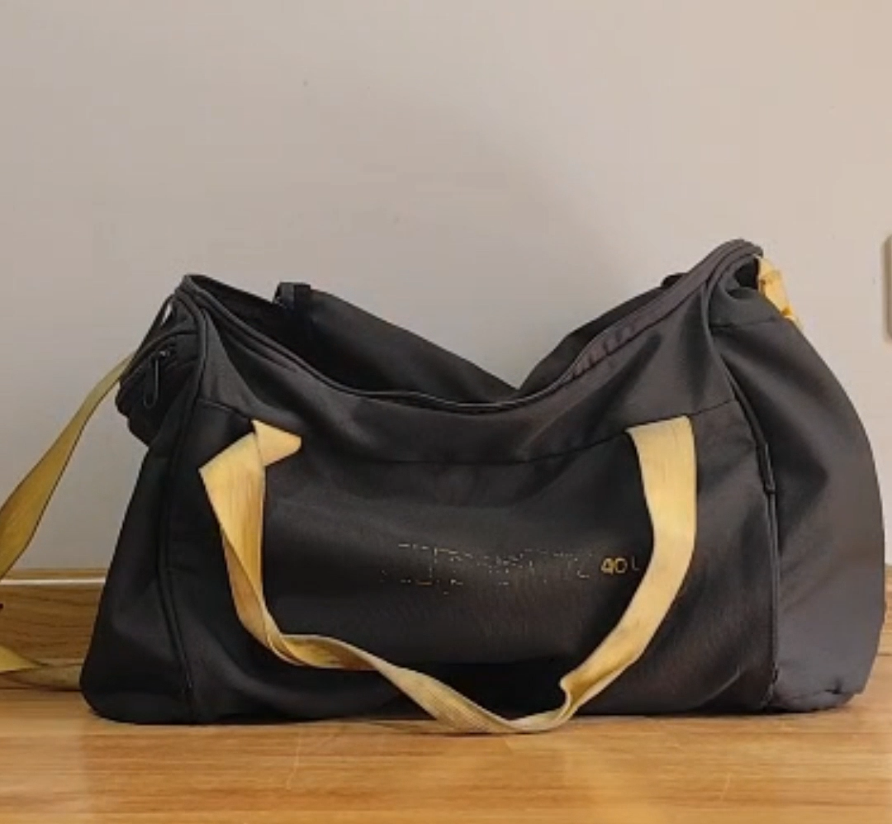
O kit, junto à porta
✓ Medicação e receitas
✓ Diagnóstico e contacto
✓ Fotografia recente
✓ Roupa e calçado
✓ Óculos ou aparelho auditivo
✓ O que a acalma
D. Rosa
Notes:
Comece pelo kit: um saco leve, sempre no mesmo sítio, junto à porta de saída. Lá dentro: a medicação para alguns dias e as receitas; um documento com o diagnóstico e o seu contacto; uma fotografia recente, para o caso de a pessoa se perder; uma muda de roupa e calçado confortável; e os óculos ou o aparelho auditivo de reserva. [pausa] Há ainda uma coisa que só você sabe pôr no kit: o que a acalma. Lembra-se das três coisas que lhe dão segurança, da lição anterior? Uma manta, uma música, uma fotografia da família. Também vão para o kit.

Slide 6
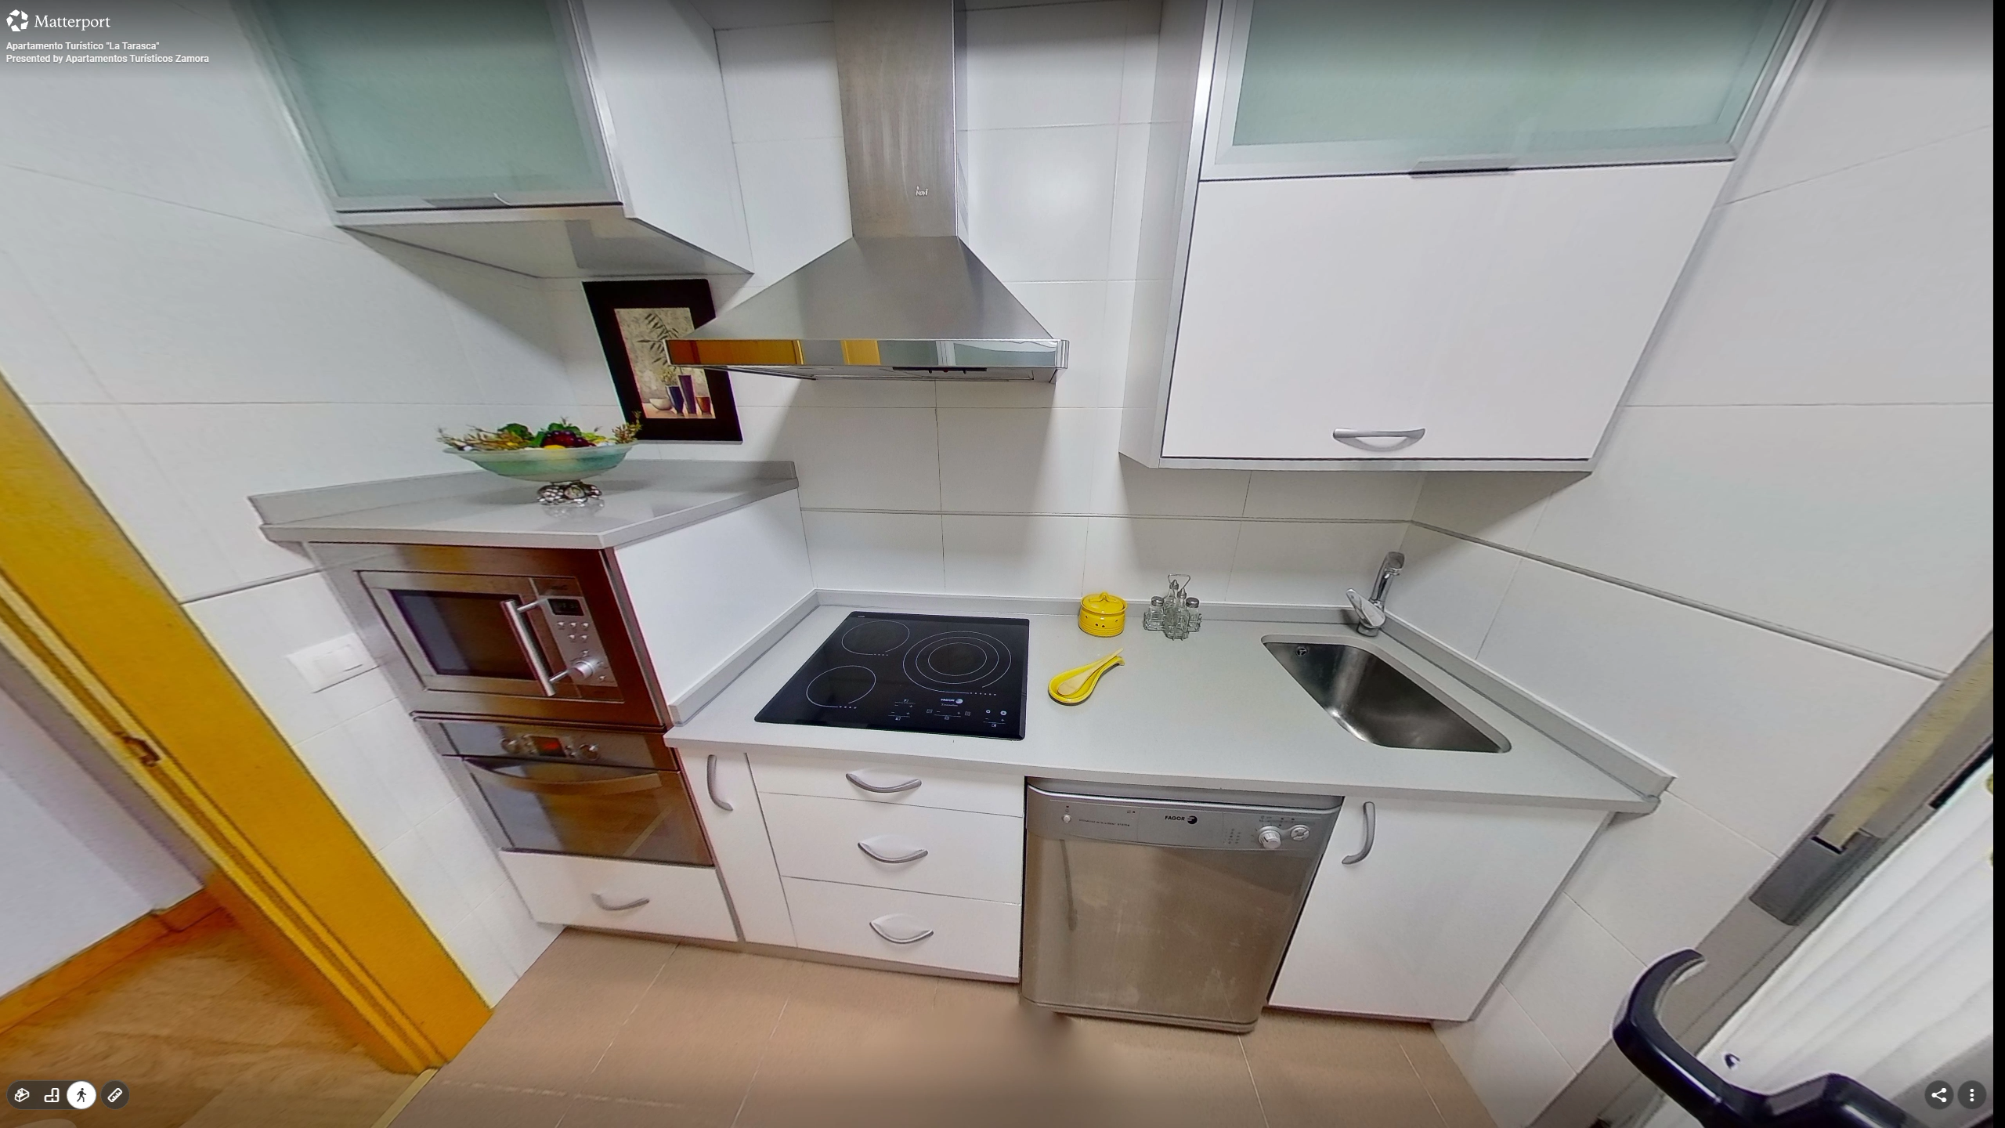
Caça ao kit
L2 · Medicação
A medicação e as receitas da D. Rosa. No kit vai o suficiente para alguns dias e a lista atualizada.
L2 · Ficha da pessoa
Uma folha com o que a D. Rosa precisa. Uma cópia aqui, outra no kit.
L2 · Objeto de conforto
A manta do sofá acalma a D. Rosa. Num sítio estranho, o que é familiar ajuda.
L2 · Fotografia recente
Uma fotografia recente ajuda a encontrá-la se ela se perder.
L2 · Óculos e roupa
Óculos de reserva, uma muda de roupa e calçado confortável.
L2 · Caminho livre
Com fumo ou água a entrar, sai-se à pressa. O caminho até à porta tem de estar livre.
L2 · Rede de apoio
Três contactos e quem fica com a D. Rosa se a Ana não puder. As fotografias dos documentos no telemóvel servem mesmo que a casa se perca numa cheia ou numa guerra.
L2 · O kit
O saco fica sempre aqui, pronto a sair. Num incêndio, numa cheia ou numa guerra pode haver só minutos.
Notes:
[0 s] Vamos percorrer a casa da D. Rosa e encontrar o que vai para o kit. [pausa] Na cozinha, a medicação e as receitas.
[14 s] No frigorífico, a ficha da pessoa, com uma cópia para o kit.
[24 s] Na sala, a manta do sofá, que a acalma, [pausa]
[32 s] e uma fotografia recente, para o caso de ela se perder.
[43 s] No quarto, os óculos de reserva e uma muda de roupa.
[52 s] Agora, o caminho até à porta: tem de estar livre, porque com fumo ou água a entrar sai-se à pressa.
[58 s] Junto ao intercomunicador, os contactos da rede de apoio.
[64 s] E aqui, junto à porta, fica o kit, pronto a sair. Num incêndio, numa cheia ou numa guerra, pode haver só minutos.
(Os [s] são o segundo do vídeo em que começa cada frase; não se leem.)

Slide 7
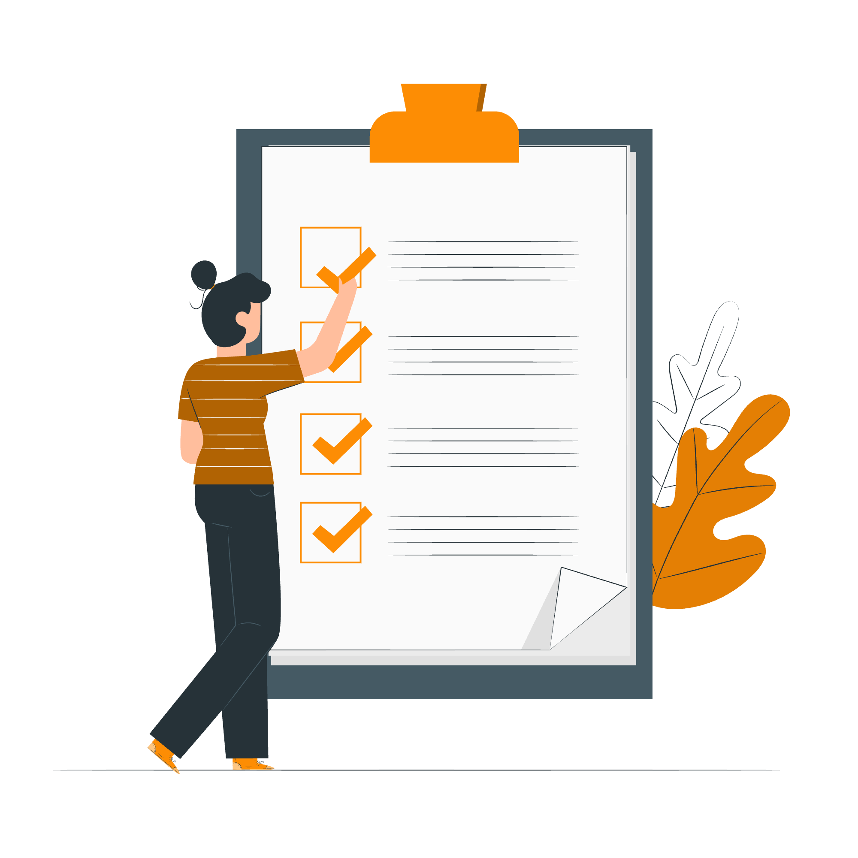
A ficha da pessoa
Quem cuida
O que acalma · O que perturba
Notes:
Depois, a ficha da pessoa. Numa crise, outras pessoas podem ter de cuidar de quem você cuida: um bombeiro, um voluntário, um vizinho. A ficha diz-lhes, numa só folha, o que precisam de saber: os medicamentos e as horas, como a pessoa comunica, o que a acalma, o que a perturba e a quem ligar. [pausa] Afixe uma cópia no frigorífico e guarde outra no kit.

Slide 8
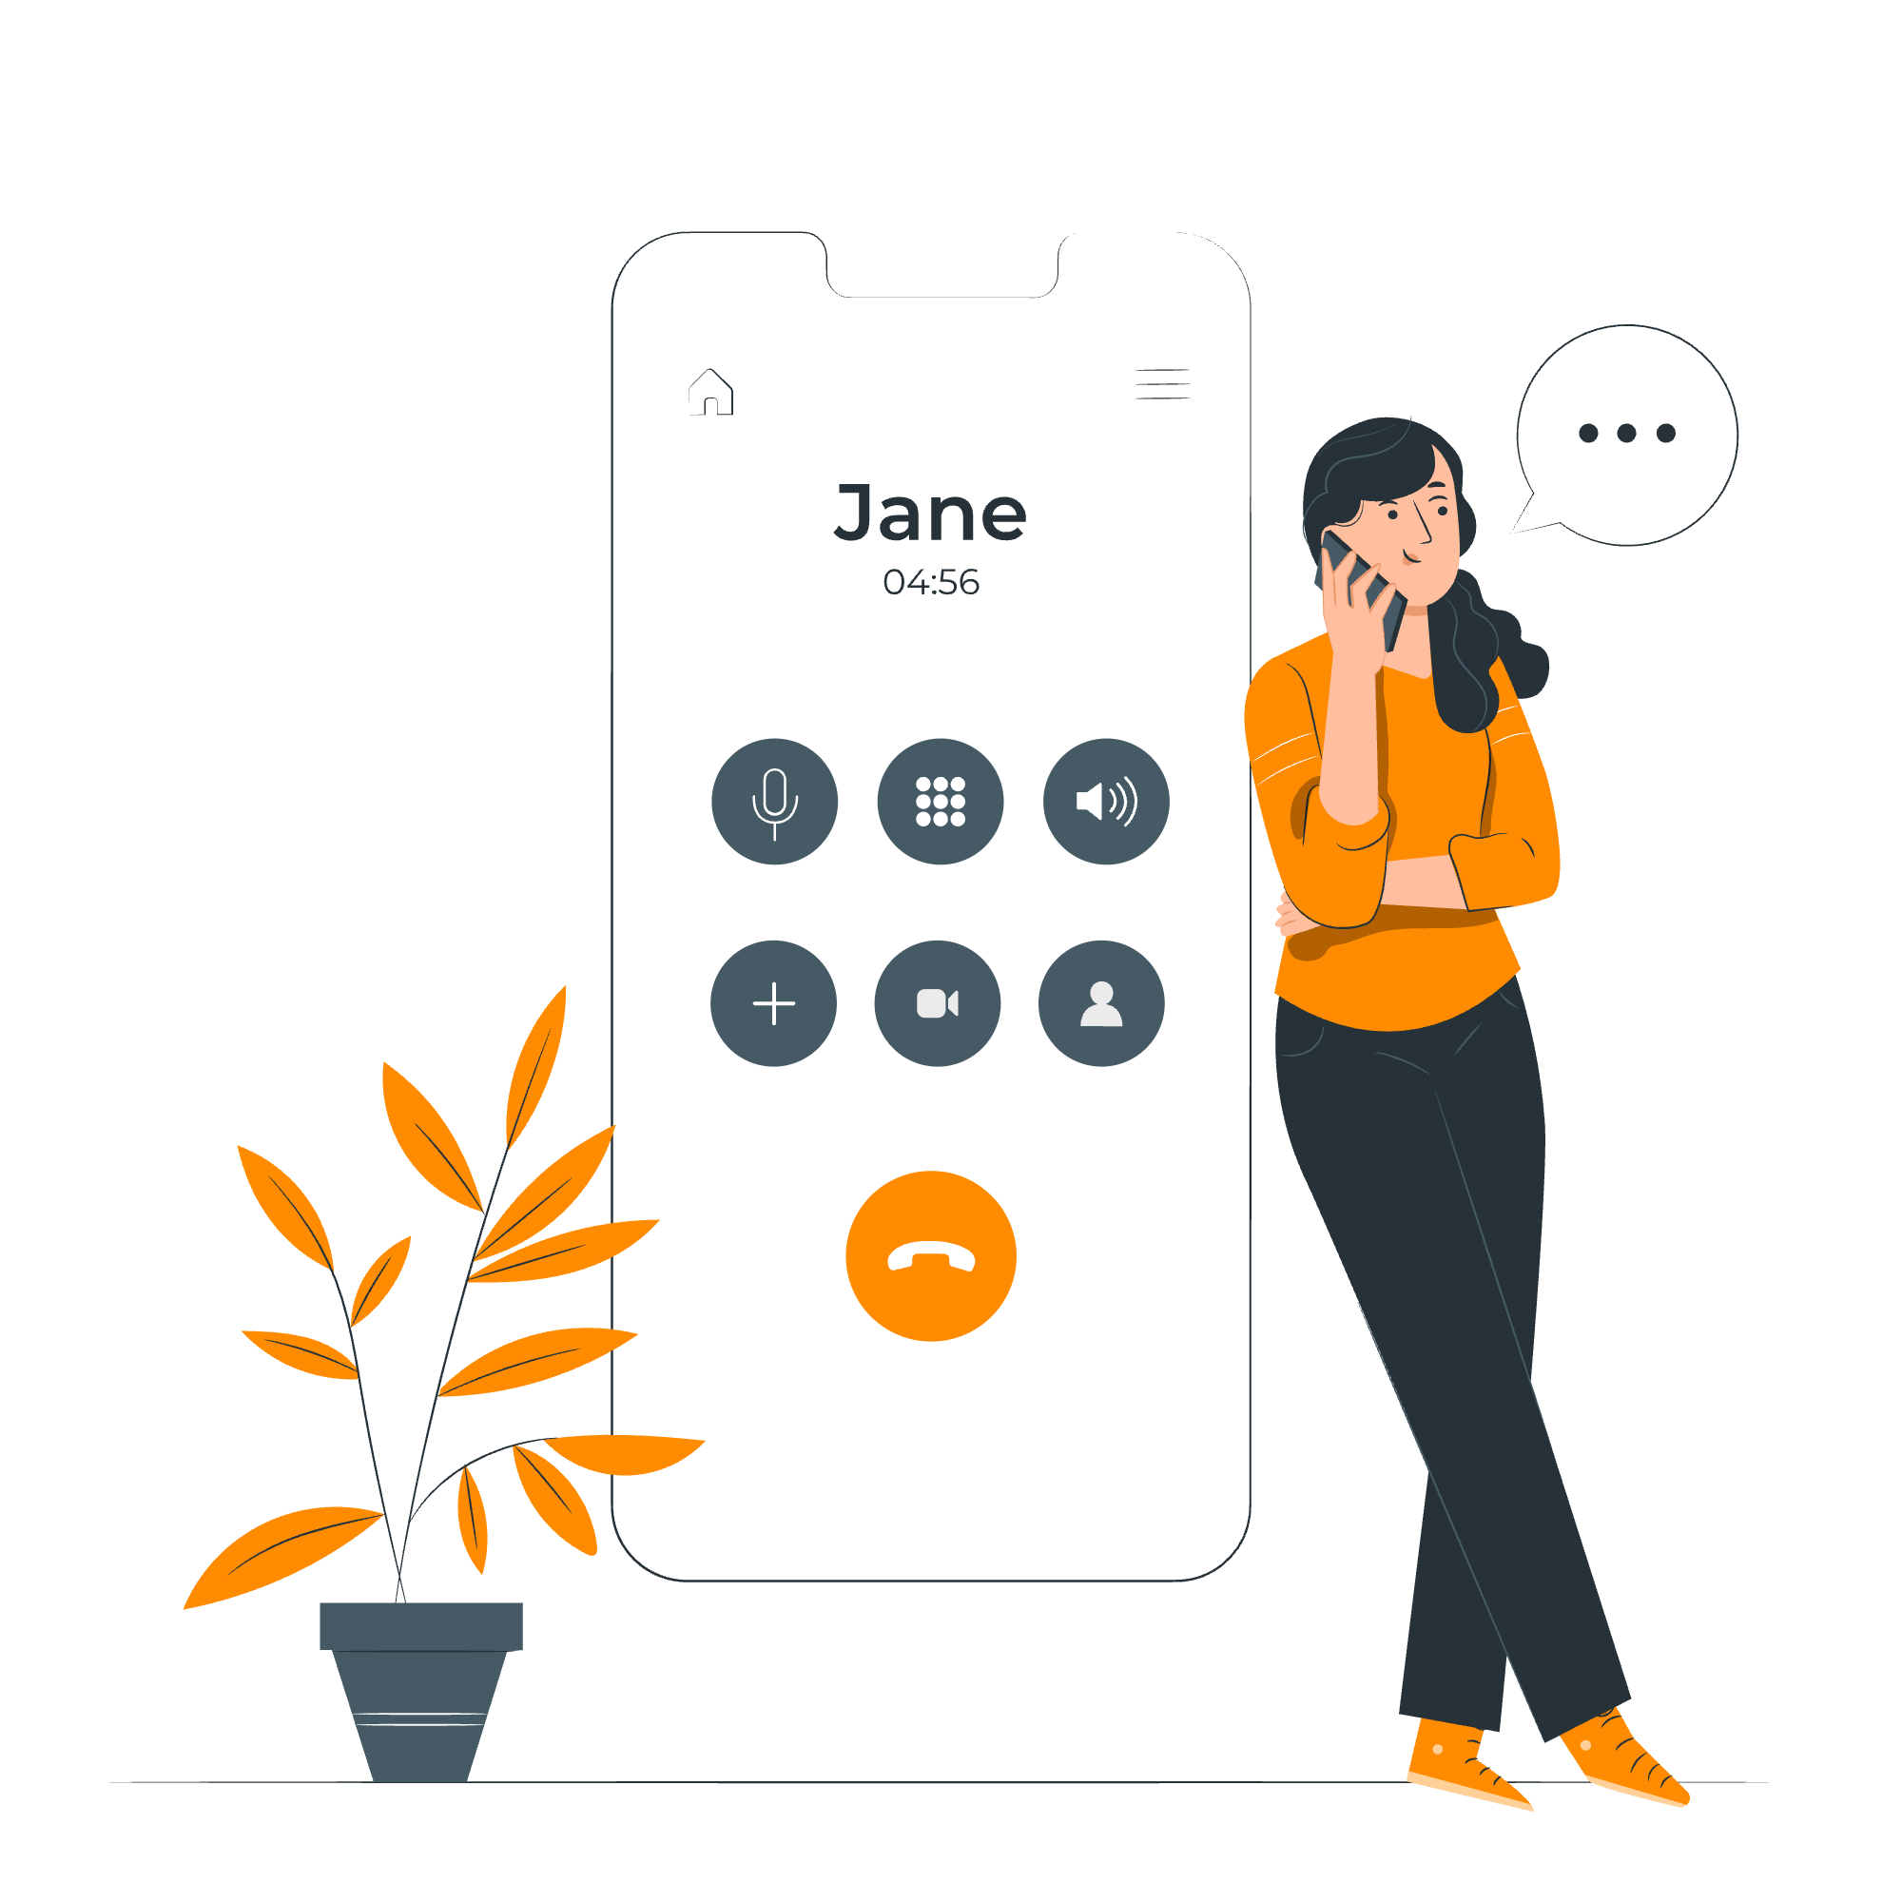
A pessoa
Um plano para si
Irmão
Vizinha
112
SNS 24
Vizinha
Amiga · substituta
3 contactos · Substituto · 112 e SNS 24
Notes:
Por fim, um plano para si. E se for a Ana a ficar doente, ou a ficar separada da mãe? [pausa] Escolha três pessoas a quem pode ligar e combine com uma delas quem fica com a pessoa se você não puder. Dê-lhe uma cópia da ficha. Tire fotografias aos documentos e guarde-as no telemóvel. E tenha à mão o 112 e o SNS 24. [pausa] Pedir ajuda também faz parte do plano.

Slide 9
Ficar ou sair?
Nem todas as crises obrigam a sair.
Ficar em casa
Sair
Nos dois casos
Água, comida, lanterna e medicação à mão.
Levar o kit e saber para onde vai.
Refeições, medicamentos e sono às mesmas horas.
Notes:
Nem todas as crises obrigam a sair. Se ficar em casa, tenha água, comida, uma lanterna e a medicação à mão. Se tiver de sair, leve o kit e saiba para onde vai. [pausa] Nos dois casos, mantenha a rotina possível: as refeições, os medicamentos e o sono às mesmas horas.
(Círculos: pôr ícones de casa, porta e relógio.)

Slide 10
Em resumo
O kit junto à porta e a ficha no frigorífico.
Um plano de apoio e quem fica no seu lugar.
O que prepara hoje poupa minutos, e medo, no dia da crise.
Notes:
Um kit junto à porta, a ficha da pessoa no frigorífico e um plano de apoio para si. O que prepara hoje poupa minutos, e medo, no dia da crise.

Slide 11
O caminho do curso
L1
Crise, demência e quem cuida
Compreender
L2
Preparar antes
Antes
L3
Primeiro contacto: acalmar
Durante
L4
Necessidades e encaminhamento
Durante
L5
Depois da crise
Depois
A seguir: L3 · Primeiro contacto: acalmar
Ilustrações: Illustrations by Storyset (storyset.com) · Visita 3D: «La Tarasca», Inmobarrios, Matterport Discover · Música: «High Class», Benjamin Andrews
Notes:
Mas, mesmo com tudo preparado, a crise pode deixar a pessoa em pânico. Na próxima lição, vamos ver o primeiro contacto: como a acalmar, e como se acalmar a si.

